Slide 1


演示完毕
保研分享
河海→南大
Thank you for listening
汇报人：茆文杰 时间：22年05月

Slide 2
目 录/contents
保研流程
保研中的问题
保研中的心理分享
一些小建议

Slide 3


PART 01
保研流程

Slide 4
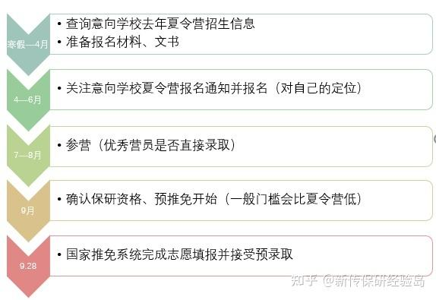
保研流程
参加夏令营
院内综合评价
获取本校保研资格
预推免
928填报系统

Slide 5
PART 02
保研中需关注的问题

Slide 6
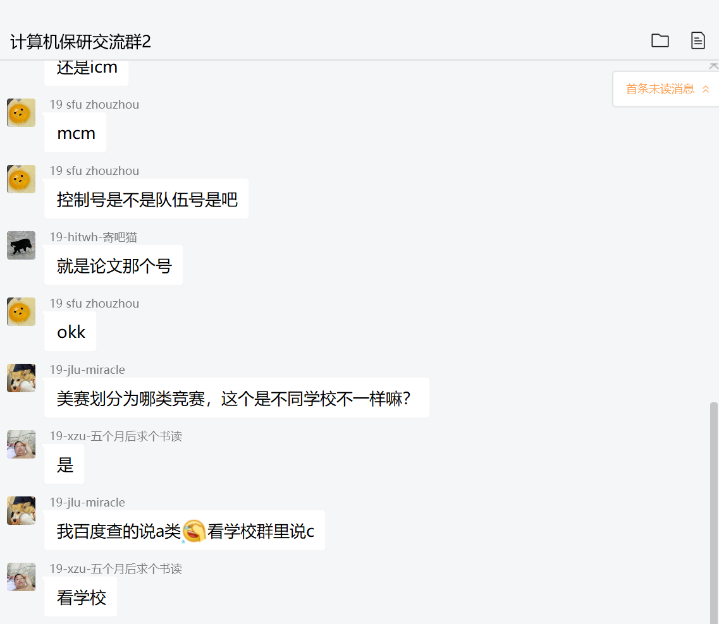
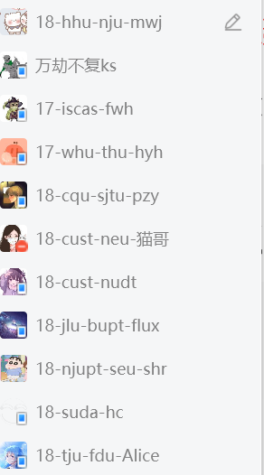
夏令营有关问题
保研时间
时间跨度一般是在3月—8月，需要紧密关注
各个信息渠道：
①各学校的研究生院官网
②具体学院的官网中的“通知公告”
③保研群中的消息
群1：605176069
群2：943826679
需要收集的信息：
①该学校的夏令营时间
②考察形式、考察内容
③往年的优营人数
Notes:
Cqu：重庆
Cust：长春理工大学
Sjtu：上海交通大学
Nudt：国防科技大学
Jlu：吉林大学
Bupt：北京邮电大学
Njupt：南京邮电大学
Seu：东南大学
Suda：苏州大学
Fdu：复旦大学

Slide 7
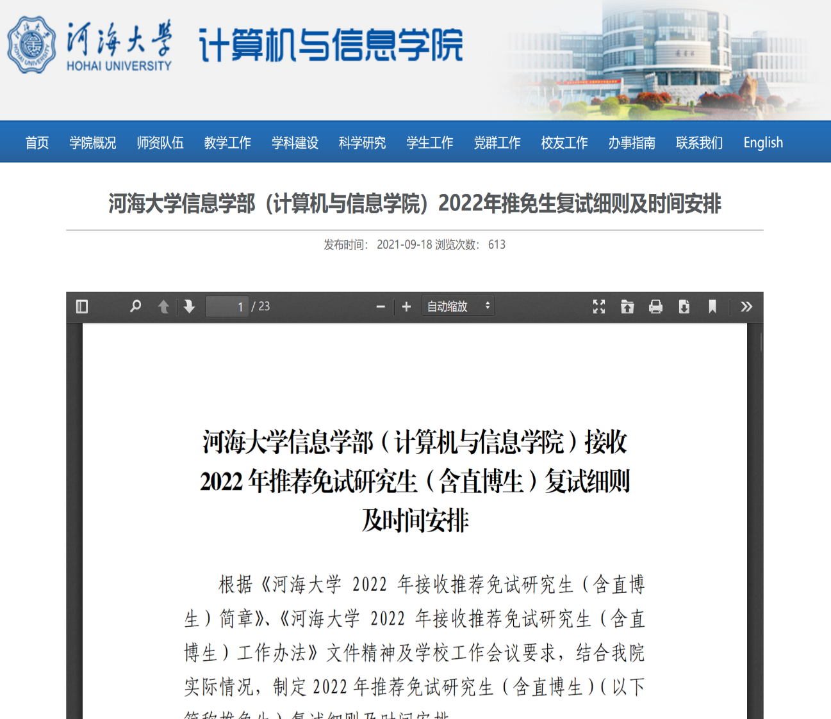
院内综评有关问题
综评时间
时间跨度一般是在9月初，需要尽量在暑假之前就把所有的材料都准备好，包括但不限于：
成绩单、论文、专利、获奖证书、聘书
需要关注评分细则：往年与今年的评分细则
就可以初步算出自己的得分，对自己有初步的认识
Notes:
Cqu：重庆
Cust：长春理工大学
Sjtu：上海交通大学
Nudt：国防科技大学
Jlu：吉林大学
Bupt：北京邮电大学
Njupt：南京邮电大学
Seu：东南大学
Suda：苏州大学
Fdu：复旦大学

Slide 8
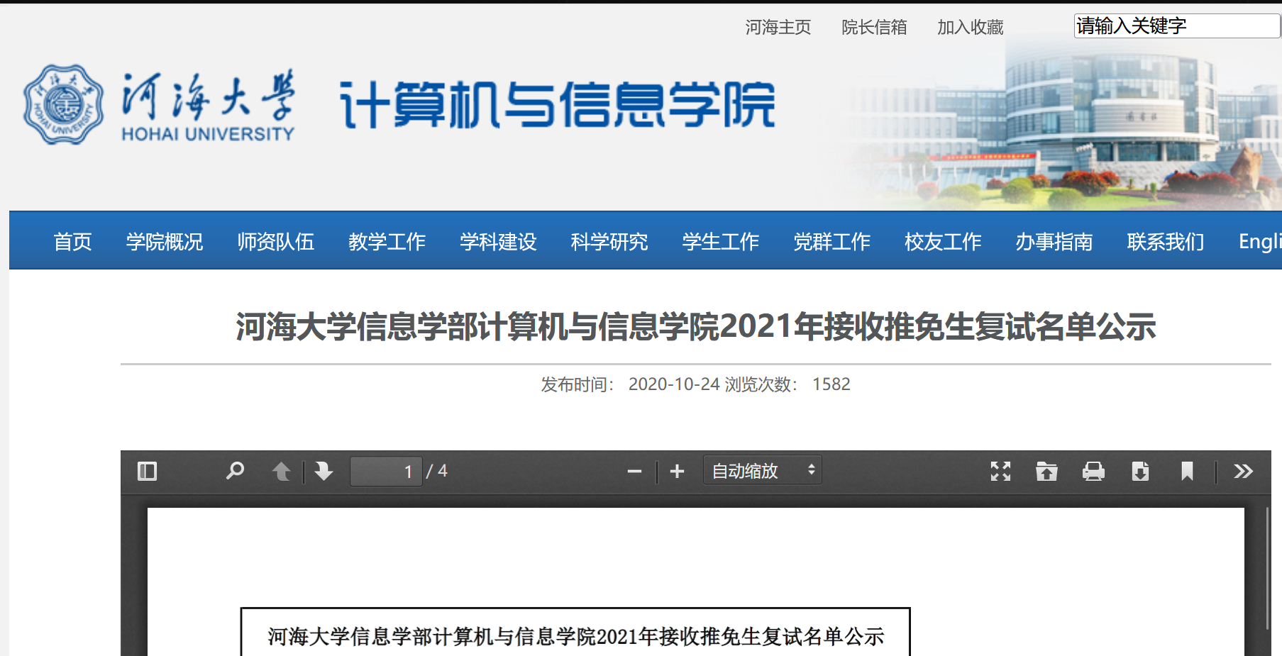
保研资格有关问题
保研资格
9月初或中旬
可以获取到自己的rank(综合排名）
综合排名包括：绩点+竞赛+创新+工作
保研率：15%
预推免中首先被学校关注的信息
Notes:
Cqu：重庆
Cust：长春理工大学
Sjtu：上海交通大学
Nudt：国防科技大学
Jlu：吉林大学
Bupt：北京邮电大学
Njupt：南京邮电大学
Seu：东南大学
Suda：苏州大学
Fdu：复旦大学

Slide 9
预推免有关问题
预推免
时间一般是在9月中下旬
与夏令营的形式、内容差别不大
关键是：学校会更关注综评的rank
Notes:
Cqu：重庆
Cust：长春理工大学
Sjtu：上海交通大学
Nudt：国防科技大学
Jlu：吉林大学
Bupt：北京邮电大学
Njupt：南京邮电大学
Seu：东南大学
Suda：苏州大学
Fdu：复旦大学

Slide 10
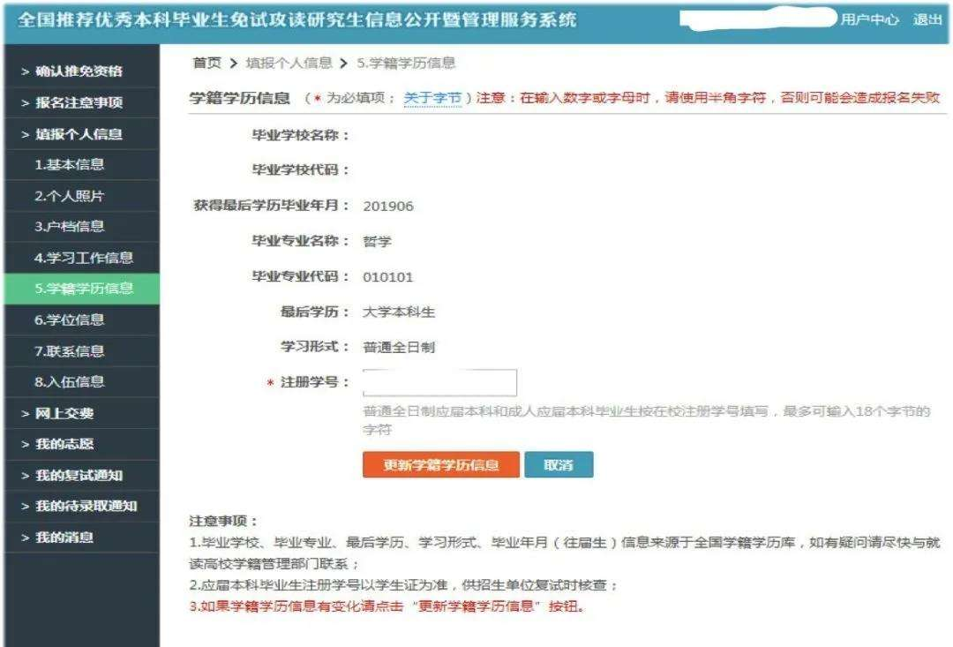
928系统提交有关问题
系统填报
9月28号
往年是00:00 21年是14:00
优营填了即可被录取
候补填了需要等待
Notes:
Cqu：重庆
Cust：长春理工大学
Sjtu：上海交通大学
Nudt：国防科技大学
Jlu：吉林大学
Bupt：北京邮电大学
Njupt：南京邮电大学
Seu：东南大学
Suda：苏州大学
Fdu：复旦大学

Slide 11
PART 03
保研心理分享与解析

Slide 12

夏令营中的心理与分析
①时间与期末冲突
②不知具体考察内容
③不知道该如何准备
④大佬的offerS和夏0营
⑤不知道自己能不能获本校资格
⑥不知道自己该不该去参加夏令营
⑦不知道自己能不能保研，不知该准备保研还是考研（边缘人）

Slide 13
综合评价中的心理
①不知能否评上
②不知最后自己rank
③感觉自己大学前几年 什么都没做
④未获资格如何及时调整

Slide 14
系统填报中的心理
①填报系统时仍没有offer
②offer不甘，waiting梦校
③信息的博弈，同时也 是与多个学校的博弈

Slide 15
演示完毕
感谢聆听
QQ：604066236
Thank you for listening
汇报人：茆文杰 时间：22.05

